Slide 1
Jólafundur 2024

Slide 2
Kjarasamningar 2024
Eftirfarandi kjarasamningar voru undirritaður á árinu:
Skipstjórnarmenn á bátum í fiskeldi 28. júní
Farmenn: 19. september
Faxaflóahafnir: 20. nóvember
Samningviðræður í gangi við:
Landhelgisgæslun
Hafrannsóknarstofnun
Samband íslenskra sveitarfélaga
Annað

Slide 3
Menntamál skipstjórnarmanna
Frétt í Morgunblaðinu 10. desember sl.
,,Fagnám í skip- og vél­stjórn á Íslandi fær­ist á há­skóla­stig í ná­inni framtíð. Samn­ing­ar um sam­starf hafa verið gerðir milli Tækni­skól­ans og SIMAC, skip­stjórn­ar­skól­ans í Svend­borg í Dan­mörku, sem opna á þetta.
Ytra er nám á þessu sviði alla jafna kennt á há­skóla­stigi sem þá skil­ar nem­end­um bachel­or-gráðu og alþjóðleg­um starfs­rétt­ind­um.
Lengi hef­ur verið rætt um það hér heima að fylgja for­dæmi Dana og færa efsta stig fag­greina á há­skóla­stig.“

Slide 4
Menntamál skipstjórnarmanna
Það er forsenda mats háskóla á heildstæðu fagháskólanámi að það sé vottað af viðurkenndum háskóla sem beri faglega ábyrgð á náminu og gæðum þess. Námið þarf að vera metið til ECTS eininga og geti verið grunnám við háskóla, diplómanám við háskóla og viðbótarnám við framhaldsskóla.
Námið sé á ábyrgð viðurkennds háskóla út frá gæðakröfum hans og að hann beri ábyrgð á gæðum náms og kennslu.

Slide 5
Menntamál skipstjórnarmanna
Starfsmönnum og stjórn FS var boðið að koma og ræða við stjórnendur Tækniskólans og skólastjóra Skipstjórnarskólans nokkru seinna.
Við lögðum áherslu á að skólinn hlusti á gagnrýnisraddir frá nemendum varðndi námið og skipulag þess en einnig fengum við ágætis kynningu á framtíðarhugmyndum skólans varðandi námið.
Við fögnuðum góðum áformum skólans og sögðumst tilbúnir til samvinnu um bætt nám stýrimannsefna.
Nemandi Chalmers skólans í Gautaborg heimsótti okkur 10. desember.
Formaður nemendafélagsins bað um fund með okkur sem verður eftir áramót.

Slide 6
Siglingaráð
Helstu verkefni ráðsins eru:
að móta tillögu að öryggisáætlun sjófarenda með Samgöngustofu,
að vinna að langtímaáætlun í öryggismálum sjófarenda, ásamt því að hafa eftirlit með framgangi hennar og stuðla að starfsemi þeirra aðila sem að henni koma,
að veita umsagnir og lagafrumvörp og drög að reglugerðum er varðar siglinga- og hafnarmál, ásamt EES- gerðum og innleiðingu þeirra,
að veita umsögn um tillögu samgönguráðs að samgönguáætlun hvað varðar málefni siglinga og hafna
að stofna vinnuhópa um afmörkuð verkefni sem ráðið ákveður að ráðast í eða ráðherra felur því að vinna
að fjalla um önnur mál á sviði siglinga og hafna að ósk ráðherra eða einstakra ráðsmanna.
Vegna óróleika í stjórnmálum, forsetakosninga, stjórnarslita og kosninga hefur störf ráðsins legið niðri um hríð, ástæðan er sú að formaður ráðsins er valinn af innviðarráðherra sem fer með öryggismál sjómanna.
Sigurður hættir sem innviðarráðherra í apríl, Svandís tekur við, Halldór Ármannsson hættir sem formaður ráðsins og enginn VG liði fannst til að taka við sem formaður að því er virðist eða það gleymdist. Síðasti fundur var 4 apríl.

Slide 7
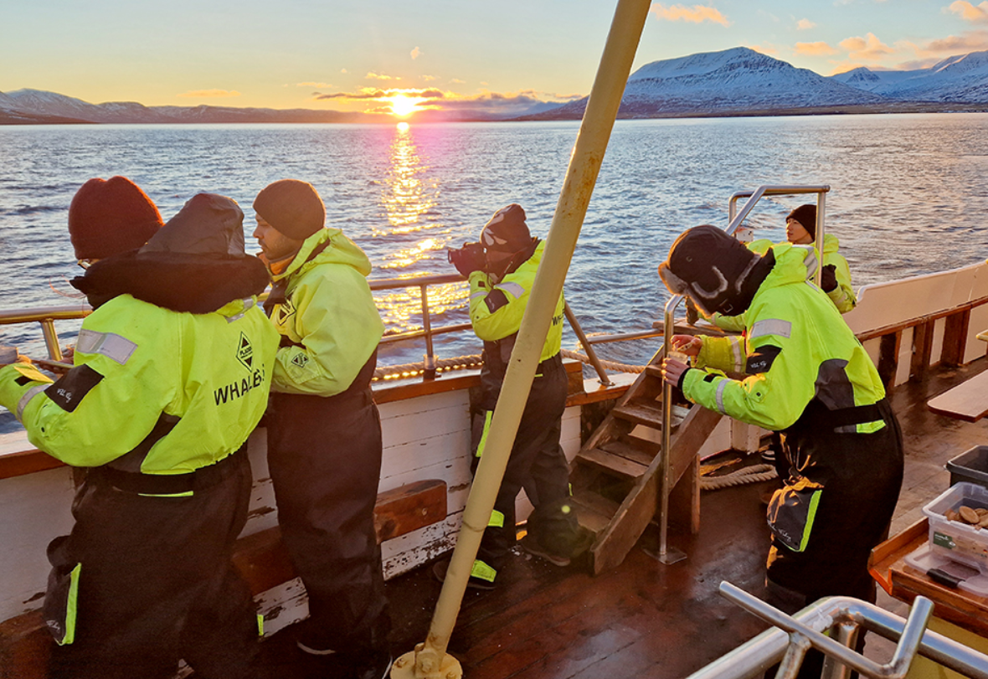
Siglingaráð
Spurningar SAF um lögskráningu sjómanna

Slide 8
Siglingaráð
Lögskráning skipverja um borð í skipum og bátum ferðaþjónustunnar (hvalaskoðun og fl.)
Væri hægt að láta skráningu skipverja gilda um fleiri en eitt skip á dag og fleiri daga
Þetta færi gegn meginmarkmiðum lögskráningar sjómanna sem er að vita hverjir og hve margir eru um borð
Þetta sýnir ekki raunverulega mönnun, skipstjóri getur verið lögskráður á eitt skip en siglt á öðru
Lögskráningarkerfið byggir á því að á hverju skipi sé einn skipstjóri sem beri ábyrgð á siglingu skipsins og alltaf sé ljóst hver hann er
Aðeins er hægt að vera lögskráður í eina stöðu á einu skipi
Eftirlit með þessum skipum?

Slide 9
Málefni hafsins – þjóðaröryggi
Hafið er okkar öflugasta varnarvirki en á sama tíma okkar helsta áskorun. Hafið og nýting þess er undirstaða lífsafkomu þjóðarinnar
Við þurfum að leggja metnað í að vernda hafið fyrir alls kyns ógnunum og mengun í samvinnu við vinveittar þjóðir
Aukið hafsvæðaeftirlit er lykilatriði á sviði öryggis og varnarmála
Straumhvörf urðu í öryggismálum Evrópu með allsherjarinnrás Rússlands í Úkraínu í febrúar 2022
Öryggisúttekt farþegaskipa er æskilegt vegna fjölda mismunandi einstaklinga um borð og siglingasvæði skipanna við landið
Fjölþáttaógnir – skemmdarverk t.d. á neðansjávarinnviðum, en við sem eyja erum háð neðansjávar fjarskiptaköplum sem tengir okkur við umheiminn.
Tryggja þarf friðhelgi landamæra Íslands, öryggi borgaranna, varnir landsins og mikilvægra innviða samfélagsins

Slide 10
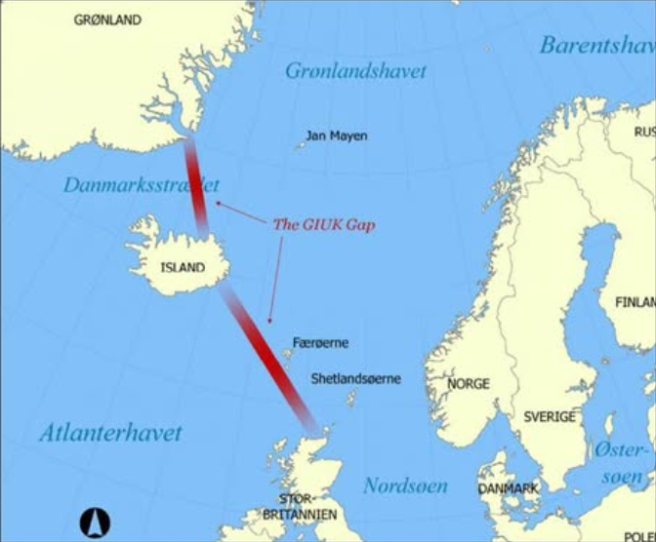
Málefni hafsins – þjóðaröryggi
Straumhvörf urðu í öryggismálum Evrópu með allsherjarinnrás Rússlands í Úkraínu í febrúar 2022.
Landfræðileg staða Íslands gegnir mikilvægu hlutverki fyrir eftirlit og aðgerðir NATO á Norður-Atlantshafi og þá sérstaklega vegna hafsvæðisins norður af landinu og milli Grænlands, Ísland og Bretlands (GIUK- hliðið)

Slide 11
Málefni hafsins – þjóðaröryggi
Menntun og færni sjómanna á þeim skipum sem sigla um íslensk hafsvæði er mikilvægt öryggismál
STCW - samþykktin er alþjóðasamningur um lágmarkskröfur til skipstjórnarmanna og vakthafandi áhafna um borð i flutningaskipum
Aukið hafsvæðaeftirlit er lykilatriði í því að; auka öryggi á íslenskum hafsvæðum, halda uppi fullveldisrétti Íslands, framfylgja íslenskum lögum og standa undir alþjóðlegum skuldbindingum okkar á sviði öryggis- og varnarmála
Landhelgisgæsla Íslands fer með lögregluvald á íslensku hafsvæði, heldur uppi lögum og reglu á hafinu, sinnir öryggisgæslu og björgunar og landamæraeftirliti
Landhelgisgæslan er okkar lykilstofnun er varðar þjóðaröryggishagsmuni á íslenskum hafsvæðum
Umhverfisþættir og vistkerfi hafsins, hafrannsóknir, nýting og verndun auðlinda í hafinu

Slide 12
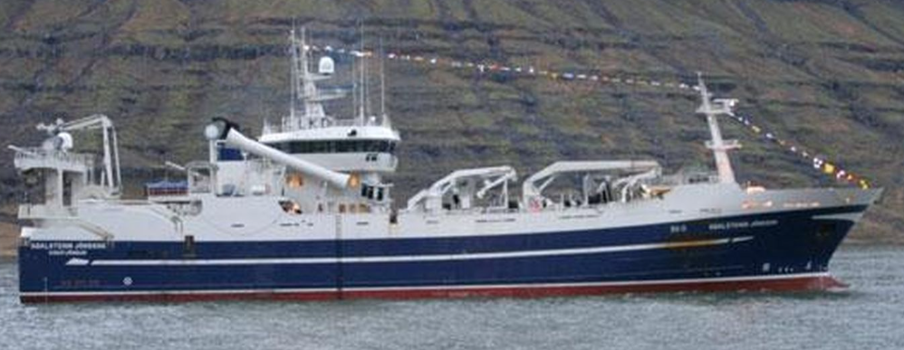
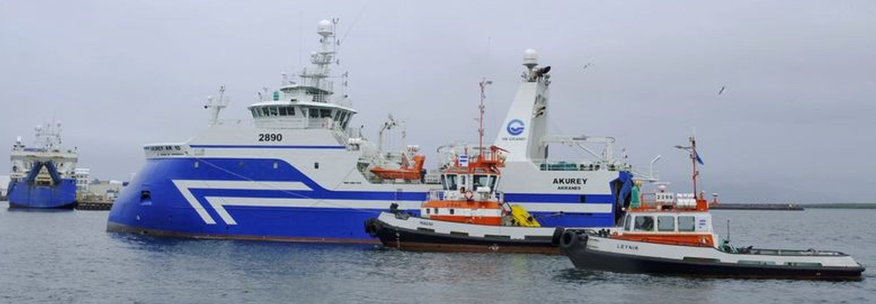
Málefni hafsins – þjóðaröryggi
Sjávarútvegurinn er áreiðanlegasta tekjulind þjóðarinnar. Málefni hafsins og fiskveiðar teljast til kjarnahagsmuna landsins, sem sérstaklega þarf að taka tillit til.

Slide 13
Takk fyrir

